Slide 1
Durable Rule 시스템 구축
산업인공지능개론
산업인공지능개론
산업인공지능학과 박성범 (2020254012)

Slide 2
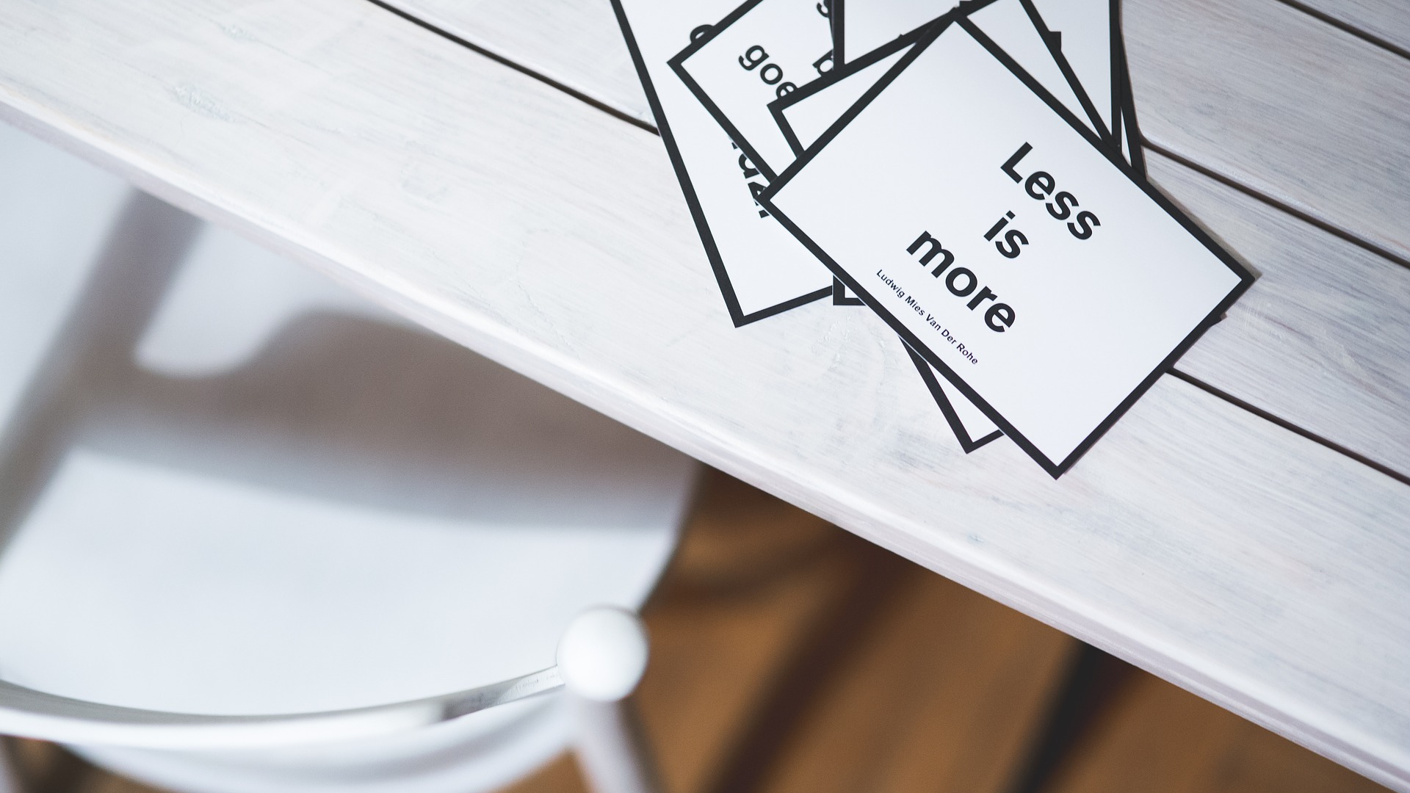
CONTENTS
001
현업 업무 소개
002
규칙 설명
Durable Rule 패키지를 사용한 현업의 문제 해결을 위한 규칙 15개 구현

Slide 3
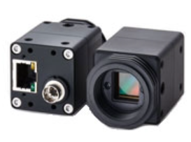
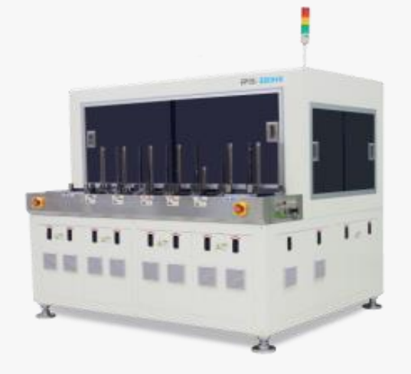
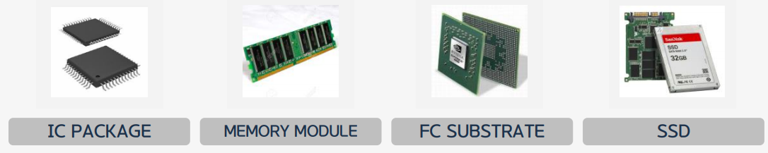
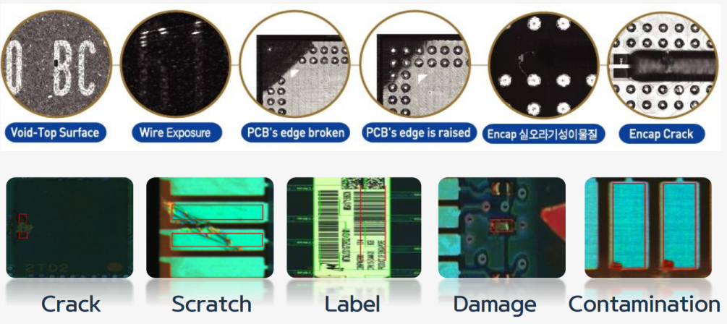
1.
현업 업무 설명
AOI(Automatic Optical Inspection) 설비 Vision S/W 개발
영상획득
외관검사
고객 이슈 접수 개발, 버전 배포
영상 획득 불량
장치 인식 불량

Slide 4
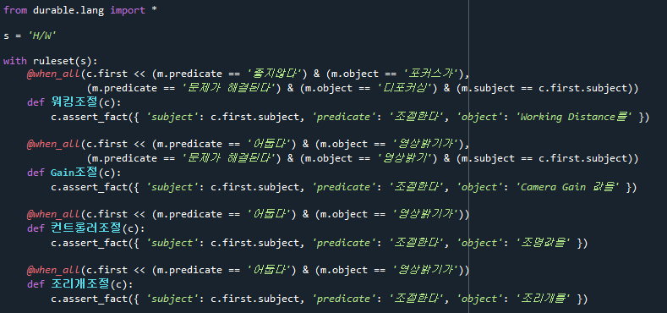
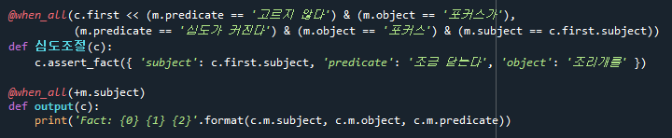
2.
규칙 설명
영상 품질 향상 관련 규칙

Slide 5
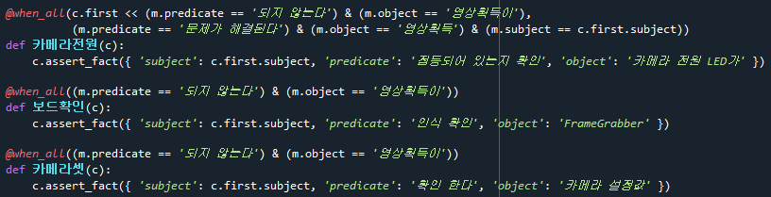
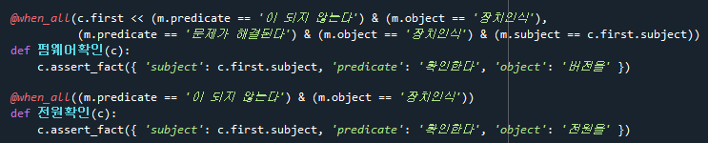
3.
규칙 설명
영상 획득 문제 관련 규칙

Slide 6
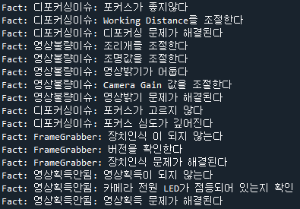
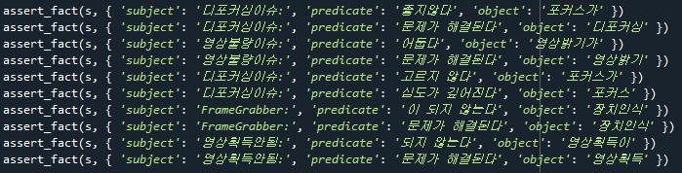
4.
규칙 설명
영상 관련 규칙 결과

Slide 7
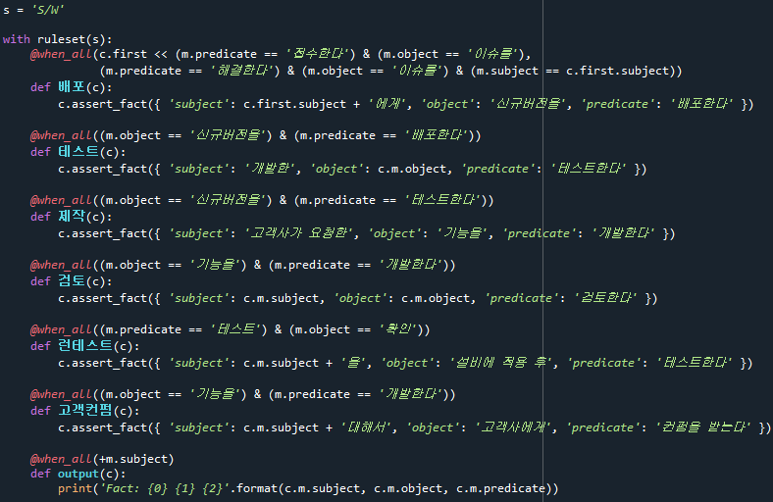
5.
규칙 설명
고객 대응 관련 규칙

Slide 8

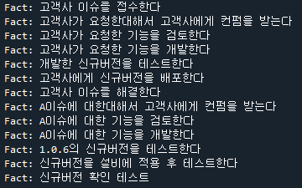
6.
규칙 설명
고객 대응 관련 규칙 결과

Slide 9
감사합니다

